Slide 1
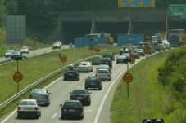
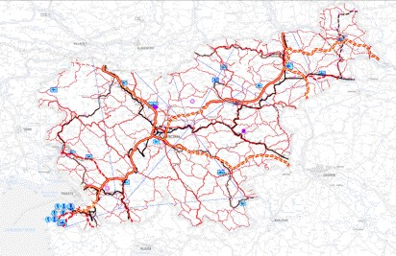
PROMET
Značilnosti
Delitev prometa
Zgodovina in razvoj prometa
Prometni vplivi

Slide 2
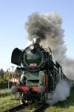
Zgodovina in razvoj prometa
Dejavnost za premagovanje razdalj in povezovanja.
Rečni promet so že poznali Egipčani.
Razvoj z industrijsko revolucijo v 18 stol.
Izumili so parni pogon kateri je služil ladjam in lokomotivam
19 stol. doba železnic, gradnaj kanalov propade.
Iznajdba stroja z notranjim izgorovenanjem v 20 stol.
Doba avtomobilizma in letalstav

Slide 3
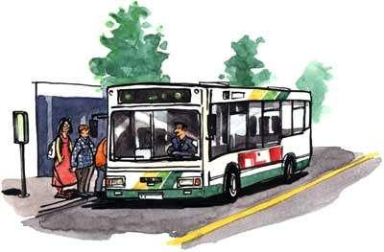
Delitev prometa
Delimo ga na:
potniški ali osebni, blagovni ali tovorni promet.
Uvrščamo ga na:
kopni (cestniški,železniški), vodni (pomorski, rečni in jezerski),
zračni ali letalski promet.
Prometna omrežja:
cestno ali železniški in omrežju
vodnih poti ter omrežje komuniciranja.

Slide 4
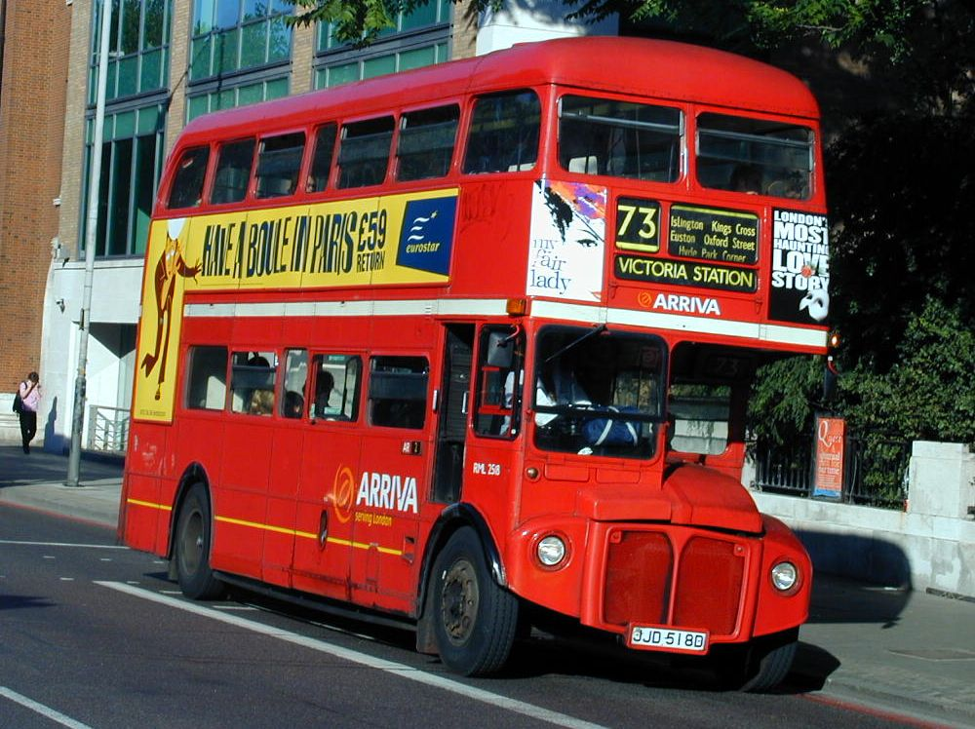
Značilnosti vrst prometa
Cestni promet
Za javni in osebni prevoz potnikov ter blaga.
Glavna povezava z svetom zaradi hitrosti, okretnosti.
Količinsko transportiranje blaga je manjše in dražje
V ZDA 1 avto na 2 prebivalca v Indiji pa na 500.
Velika onesnaženost okolja.
Velika smrtnost na cestah, letno umre
300 000 ljudi.
Zahteva veliko kapitala za gradnjo in vzdrževanje.
Letno naraste poraba motornih vozil za kar 40 milijonov.

Slide 5
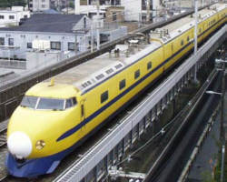
Železniški promet
Izdelovanje hitrih vlakov preko 300 km/h.
Cenejši transport potnikov in balaga.
Je hiter, varen, točen in do okolja prijazen.
Omejuje ga železnica povezana z določenimi kraji.
Transportno je počasnejši za raztovarjanje in glede voznega reda.
Obujanej železnic v razvitiv mestiv zaradi težkega
cestnega prometa.
Na Japonskem, Franciji, Nemčiji, Angliji ter Ameriki
glavni družbeni prevoz.

Slide 6
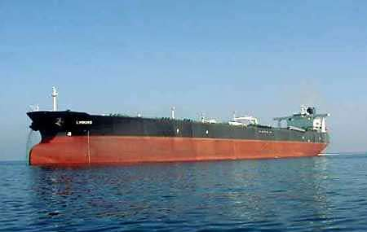
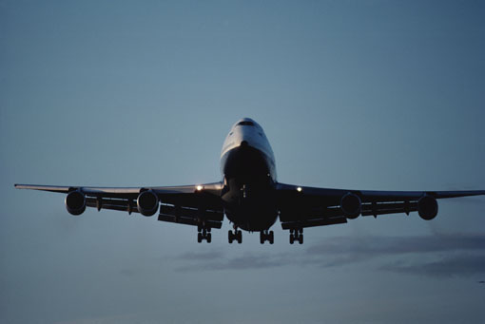
Vodni ali prekooceanski promet
Najugodnejši promet za ogromne količine blaga na velike razdalje.
Je cenovno ugoden ter počasen. Zavzema veliko prostora
v pristaniščih.
Prijazen do okolja, vendar nevaren
za razlitje nafte.
Primeren za transport nafte
ter razsutnega tovora
Zračni promet
Neodvisen od reliefa, dostop do vseh delov sveta.
Visoka cena, uporaben samo za prevoz potnikov in blaga.
Ni velik onesnaževalec, povzroča hrup.
Potrebna so letališča ter gorivo.
Velika hitrost, začne se razvijati v zadjih desetlitjih.

Slide 7
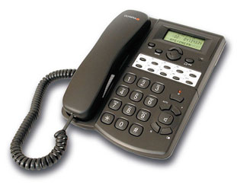
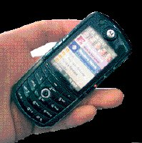
Cevovodi
Uporabni za nafto in plin.
Poceni transport velikih količin blaga na dolge razdalje.
Zavzamejo malo prostora, veliki stroški gradnje.
Počasen transport nevaren za izlitje nafte.
Komunikacijska sredstva
Telefon, internet, velik ter hiter prenos podatkov.
Najpomembnejši način informacijskega prometa.

Slide 8
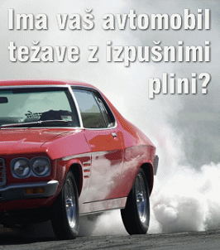
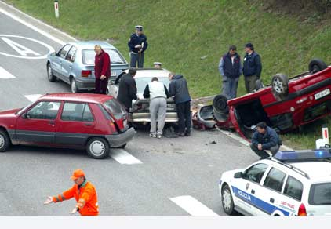
Vplivi prometa
Največji porabnik prostora
Ob prometnicah gradijo: stanovanja, trgovine,
in dustrijske obrate itd.
Najštevilčnejši in najškodljivejši je
cestni promet.
Največji onesnaževalec okolja
so emisije oz izpušni plini.
Velika umrljivost ljudi na prometnicah

Slide 9
LITERATURA: OBČA GEOGRAFIJA ZA 1.LETNIK GIMNAZIJ,
Jurij Senegačnik, Borut Drobnjak, Založba Modrijan
Internet:http://images.google.com/images?q=promet&hl=sl ,
www.wikipwdija.si/promet

